Slide 1

Княжества Северо-Восточной Руси.
Урок истории России в 6 классе
по учебнику Андреева И. Л., Фёдорова И. Н.
«История России с древнейших времён до XVI века»

Slide 2

«Смущался князь Андрей, видя настроение своей братии, племянников и всех сродников своих; вечно они в мятеже и волнении… добиваясь великого княжения киевского, ни у кого из них ни с кем мира нет, и оттого все княжения запустели… не сказавшись отцу, решился уйти к себе в Ростов и Суздаль – там-де поспокойнее»
Летопись о возвращении Андрея Боголюбского в Суздальскую землю в 1155 году
Дворяне Юрий Долгорукий
Деспотическая Андрей Боголюбский
власть Всеволод Большое Гнездо
Можно ли назвать Суздальское княжество наиболее сильным и влиятельным в удельный период?

Slide 3
План урока
1. Утверждение княжеской власти.
2. На пути к единовластию.
3. Организация деспотической власти.
4. Смерть Андрея Боголюбского.

Slide 4
1. Утверждение княжеской власти.
Волга
Залесский край Суздальское
ополье
Ока

Slide 5
1. Утверждение княжеской власти.
Юрий Долгорукий (1113 – 1157)
1147 год –
1156 год -

Slide 6
Развитие Владимиро-Суздальского княжества
На основе текста учебника заполните текстовую таблицу
Князья и годы правления | Внешняя политика (оборона, походы, договоры) | Внутренняя политика (реформы и преобразования)

Slide 7
Развитие Владимиро-Суздальского княжества
ПРОВЕРЬ СЕБЯ!!!
Князья и годы правления | Внешняя политика (оборона, походы, договоры) | Внутренняя политика (реформы и преобразования)
Юрий Долгорукий (1113–1157) | Успешные войны с Волжской Болгарией и Новгородом. Борьба за киевский престол, участие в междоусобицах. 1155-1157 гг. –княжение в Киеве . | Основал 14 городов (Кострома, Переяславль, Дмитров). - 1147 год – первое упоминание о Москве в летописи. 1156 год – строительство «града Москвы» – деревянной крепости.

Slide 8
2. На пути к единовластию.
Андрей Боголюбский
(1157 – 1174)
1. Как относился Андрей Боголюбский к возможности править в южной Руси?
2. Какие причины, побудившие владимирского князя изгнать своих родственников и старших дружинников из Суздальской земли вы можете назвать?

Slide 9
3. Организация деспотической власти.
Владимирский князь
«Милостники»
«Подручники»
дворовые холопы – дворня – дворяне – помещики
зависимые князья – на княжении в Киеве и Новгороде.
Деспотия (деспотическая власть) –

Slide 10
Развитие Владимиро-Суздальского княжества
На основе текста учебника продолжите заполнение текстовой таблицы
Князья и годы правления | Внешняя политика (оборона, походы, договоры) | Внутренняя политика (реформы и преобразования)
Андрей Боголюбский

Slide 11
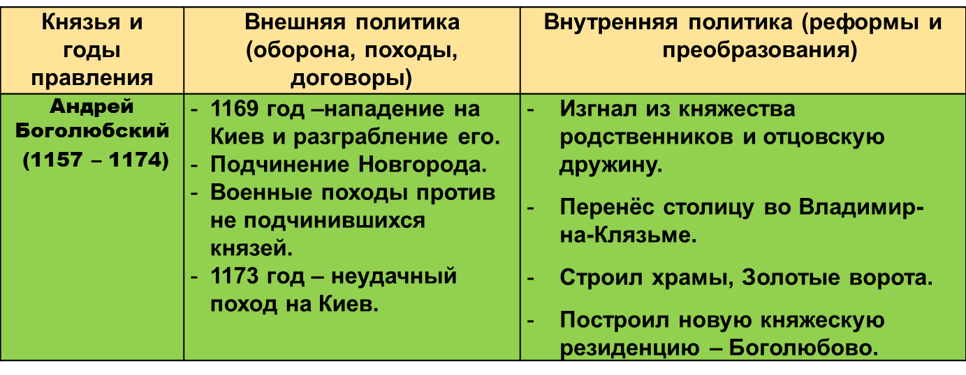
Развитие Владимиро-Суздальского княжества
ПРОВЕРЬ СЕБЯ!!!

Slide 12
«Смущался князь Андрей, видя настроение своей братии, племянников и всех сродников своих; вечно они в мятеже и волнении… добиваясь великого княжения киевского, ни у кого из них ни с кем мира нет, и оттого все княжения запустели… не сказавшись отцу, решился уйти к себе в Ростов и Суздаль – там-де поспокойнее»
Летопись о возвращении Андрея Боголюбского в Суздальскую землю в 1155 году
Прочитайте эпиграф к параграфу и ответьте на вопросы.
1) Как относился Андрей Боголюбский к борьбе за киевский пре­стол?
2) В Суздальской земле было спокойнее для княжеской власти или за этот покой нужно было бороться?

Slide 13
Соотнесите даты, указанные на ленте времени, со следующи­ми событиями:
1) заговор против Андрея Боголюбского, народное восстание в Боголюбове и Владимире;
2) первое упоминание в лето­писях о Москве;
3) Андрей Боголюбский становится великим киев­ским князем;
4) строительство первого Московского деревянного Кремля;
5) обособление Ростово-Суздальской земли.

Slide 14
Можно ли назвать Суздальское княжество Руси наиболее силь­ным и влиятельным в удельный период?
Выберите ответ на главный вопрос урока и, опираясь на текст параграфа, обоснуйте свой выбор.
А. Ожесточённая политическая борьба в Суздальской земле осла­била хозяйство и замедлила культурное развитие Северо-Восточной Руси.
Б. Лидеров среди русских земель в удельный период не было, с потерей единства было утрачено политическое и военное могуще­ство всех княжеств.
В. Суздальское княжество во многом превосходило своих сопер­ников, но его развитие сопровождалось преодолением многочислен­ных трудностей.

Slide 15
Домашнее задание
§ 14, стр. 99-106, вопросы и задания.
Попробовать сделать таблицу по деятельности Всеволода Большое Гнездо, используя дополнительные источники информации.
Задание 1 (стр. 36) в рабочей тетради письменно.
Дополнительное задание: на основе дополнительной литературы подготовить сообщение о заговоре против Андрея Боголюбского и ответить на вопросы: 1. Какие причины заговора называют авторы источников? 2. Каково отношение авторов к убиенному князю?

